Slide 1
Экзамены билет 10
Проектирование ИС Аптек

Slide 2
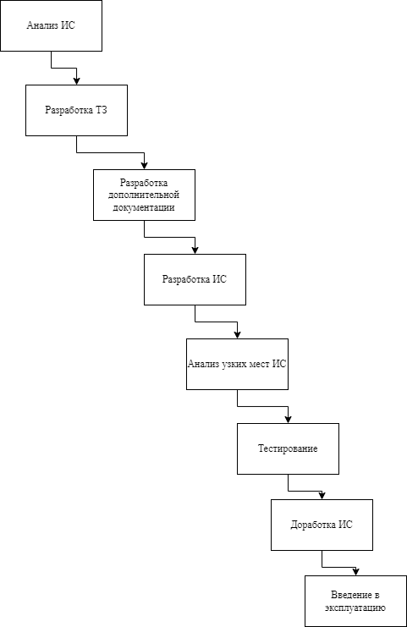
Жизненный цикл

Slide 3
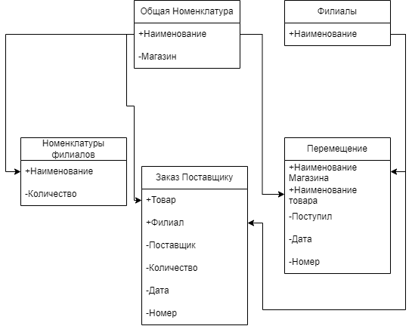
Диаграмма классов

Slide 4
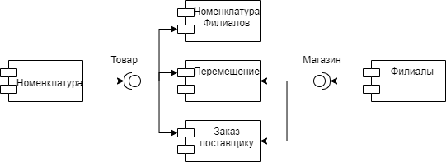
Диаграмма компонентов

Slide 5
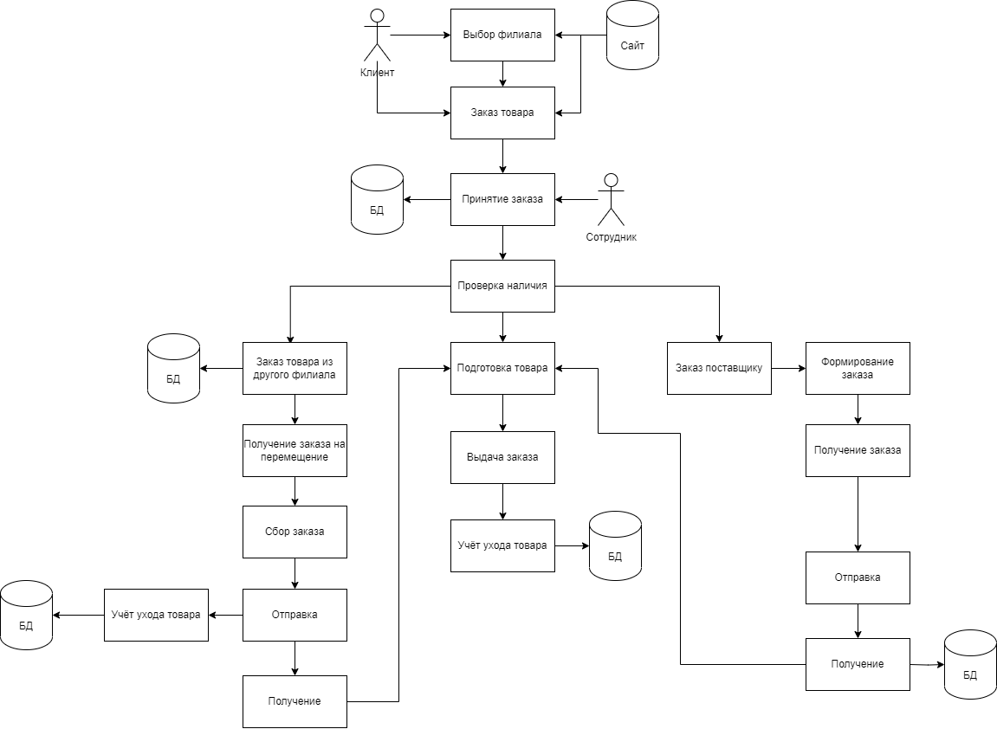
Модель TO – BE бизнес процесса

Slide 6
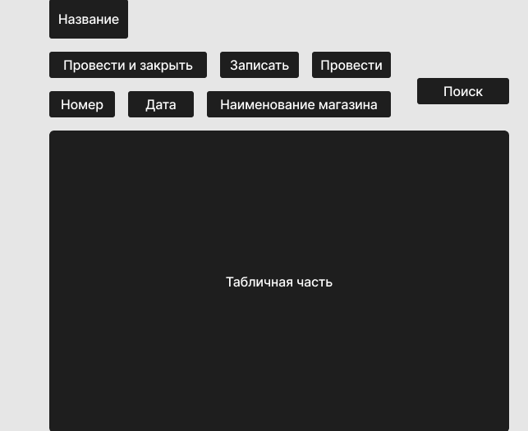
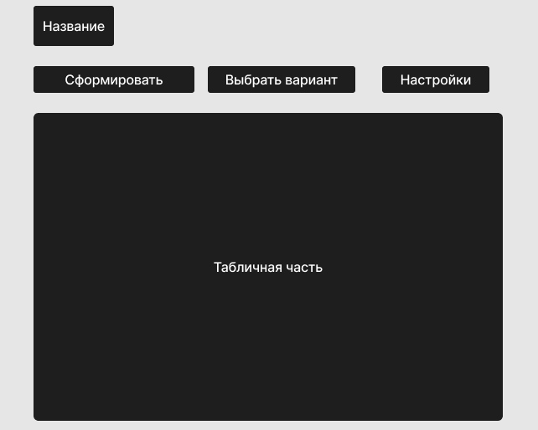
Дизайн форм

Slide 7
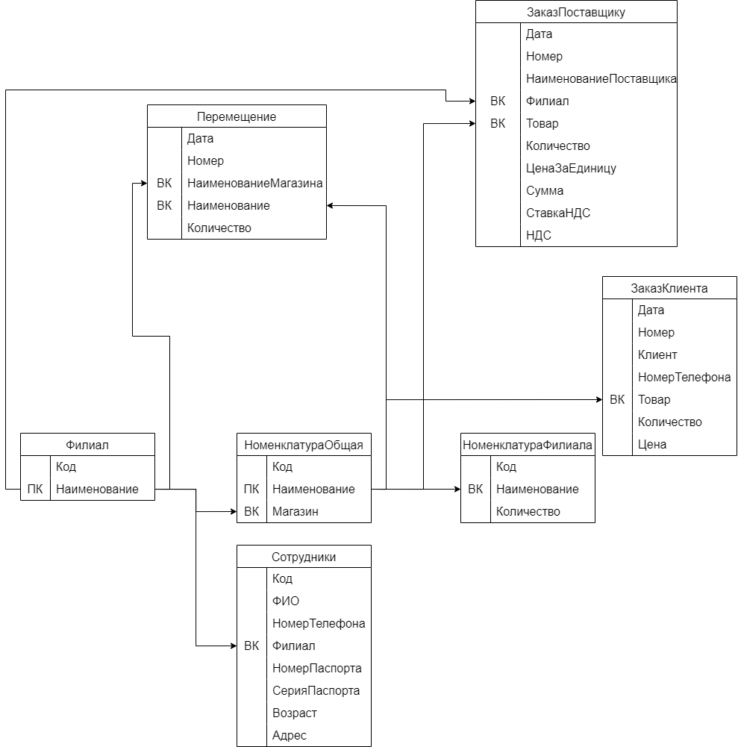
Инфологическая модель базы данных

Slide 8
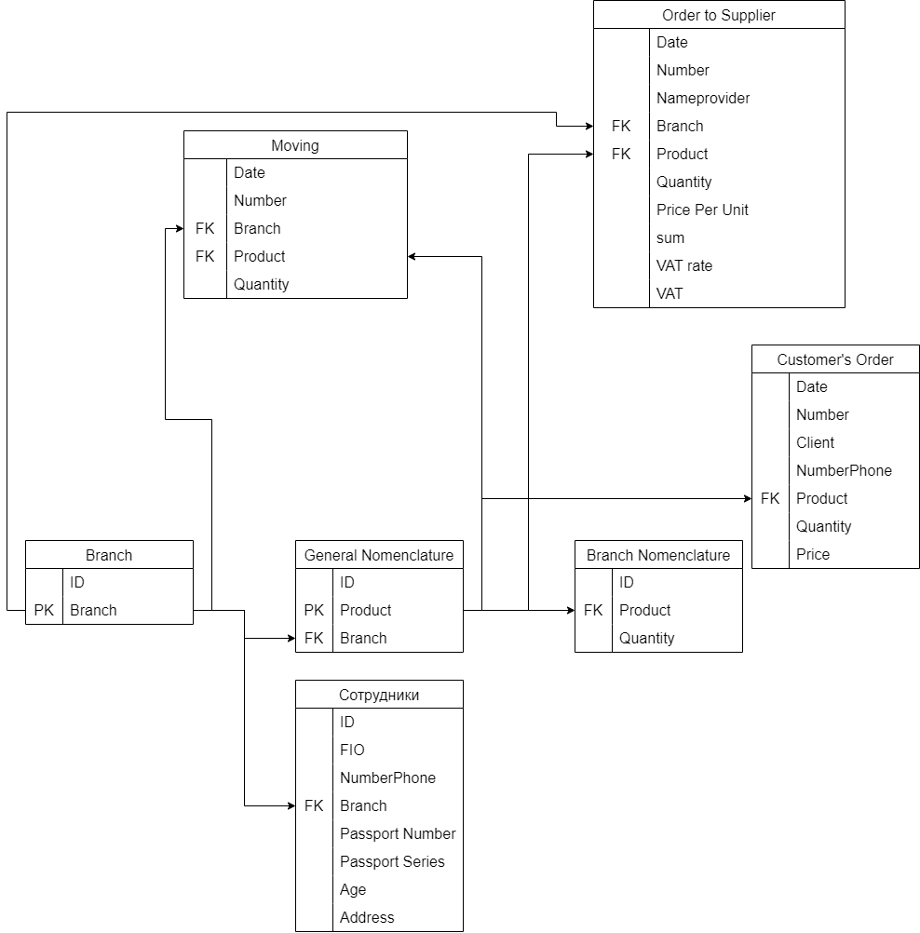
Даталогическая модель базы данных

Slide 9
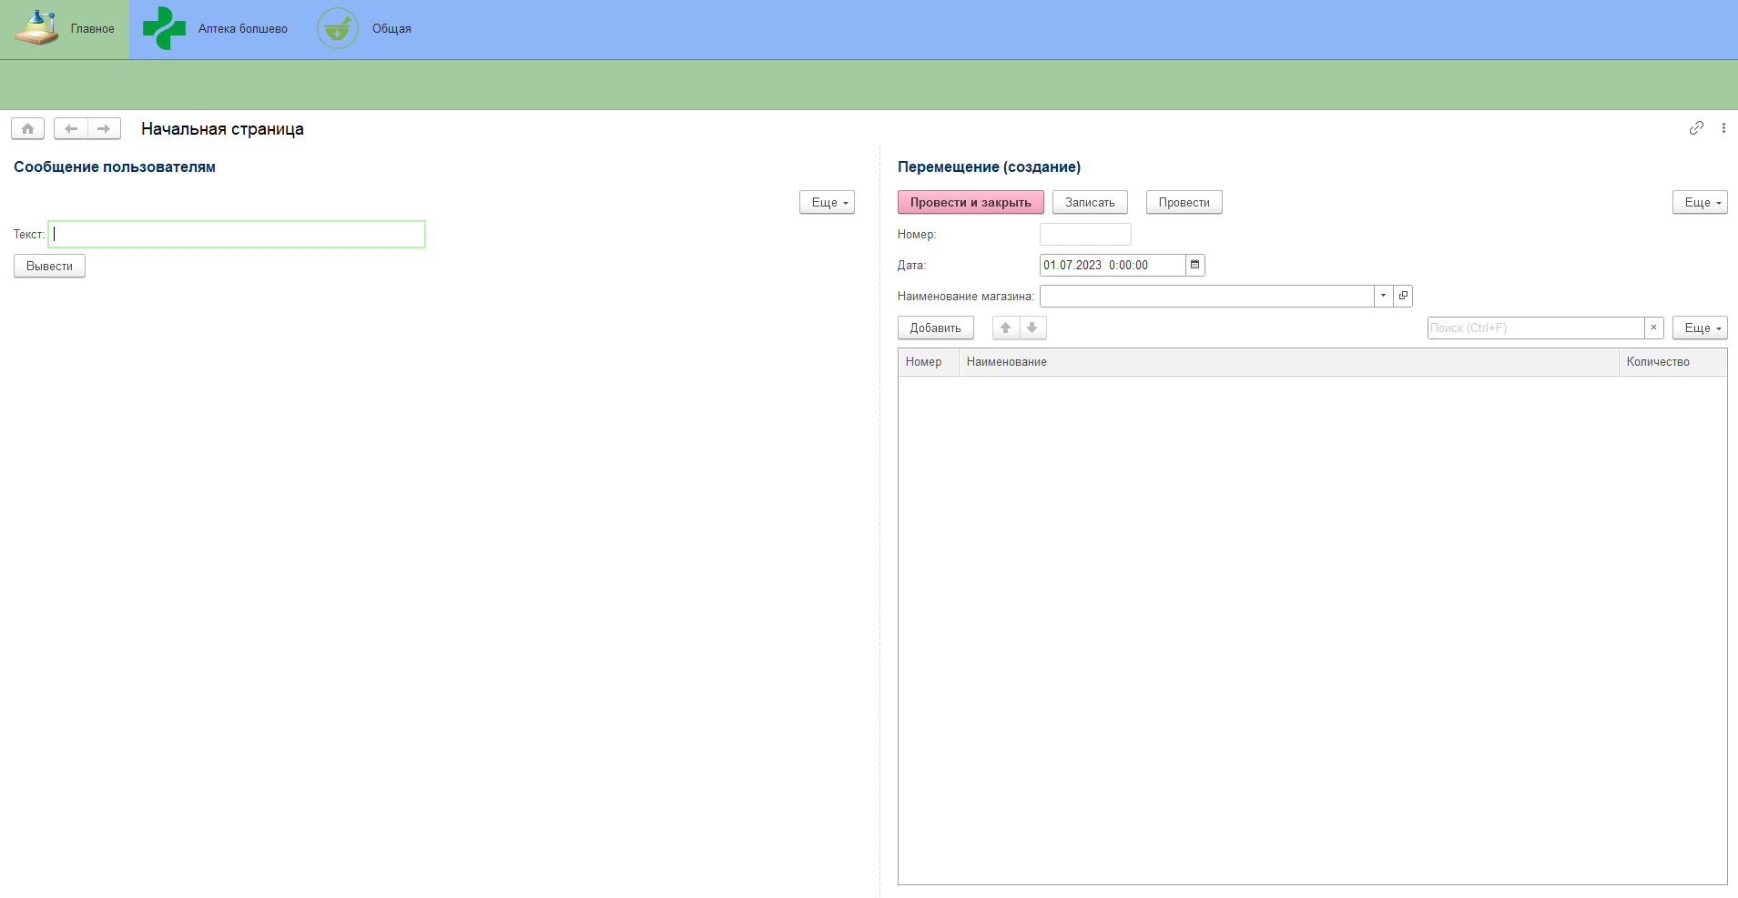
Главный модуль

Slide 10
Переход в разработку

